Slide 1
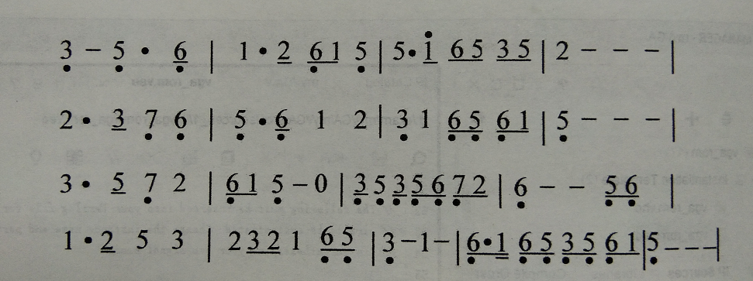
音乐播放器的实现
实现原理：组成乐曲的每个音符的频率值（音调）及其持续的时间（音长）是乐曲能连续演奏所需的两个基本数据，因此，只要控制输出到扬声器的激励信号的频率的高低和持续时间，就可以使扬声器发出连续的乐曲声。
本次实验采用FPGA器件驱动扬声器构成一个乐曲演奏电路，演奏的乐曲选择“梁祝”片段，其曲谱如下：

Slide 2
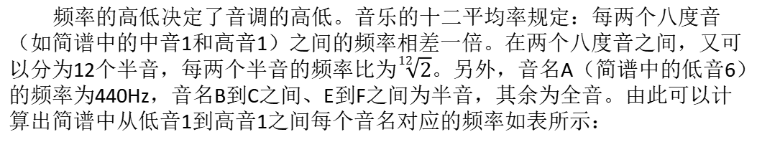
音乐播放器的实现
1.音调的控制
频率的高低决定了音调的高低。音乐的十二平均率规定：每两个八度音（如简谱中的中音1和高音1）之间的频率相差一倍。在两个八度音之间，又可以分为12个半音，每两个半音的频率比为$\sqrt[12]{2}。$另外，音名A（简谱中的低音6）的频率为440Hz，音名B到C之间、E到F之间为半音，其余为全音。由此可以计算出简谱中从低音1到高音1之间每个音名对应的频率如表所示：
音名 | 频率/Hz | 音名 | 频率/Hz | 音名 | 频率/Hz
低音1 | 261.6 | 中音1 | 523.3 | 高音1 | 1046.5
低音2 | 293.7 | 中音2 | 587.3 | 高音2 | 1174.7
低音3 | 329.6 | 中音3 | 659.3 | 高音3 | 1319.5
低音4 | 349.2 | 中音4 | 699.5 | 高音4 | 1396.9
低音5 | 392 | 中音5 | 784 | 高音5 | 1568
低音6 | 440 | 中音6 | 880 | 高音6 | 1760
低音7 | 493.9 | 中音7 | 987.8 | 高音7 | 1975.5

Slide 3
音乐播放器的实现
1.音调的控制
所有不同频率的信号都是从同一个基准频率分配得到的。由于音阶频率多为非整数，而分频系数又不能为小数，故必须将计算得到的分频四舍五入取整。若基准频率过低，则由于分频比太小，四舍五入取整后的误差较大；若基准频率过高，虽然误差变小，但分频数将变大。实际的设计综合考虑这两方面的因素，在尽量减小频率误差的前提下取合适的基准频率。本例选取6MHz为基准频率，若无6MHz的时钟频率，则可以先分频得到6MHz（或近似6MHz），或者换一个新的基准频率。实际上，只要各个音名间的相对频率关系不变，C作1与D作1演奏出的音乐听起来都不会太走调。
为了减少输出的偶次谐波分量，最后输出到扬声器的波形应为对称方波，因此在达到扬声器之前，有一个二分频的分配器。下表的分频比就是从6MHz频率分频得到的3MHz频率基础上计算出来的。

Slide 4
音乐播放器的实现
1.音调的控制
本例需要演奏的是“梁祝”乐曲，该乐曲各音阶频率对应的分频比及预置数如下所示：
音名 | 分频比 | 预置数 | 音名 | 分频比 | 预置数
低音1 | 11468 | 4915 | 中音5 | 3827 | 12556
低音2 | 10215 | 6168 | 中音6 | 3409 | 12974
低音3 | 9102 | 7281 | 中音7 | 3037 | 13346
低音4 | 8591 | 7792 | 高音1 | 2867 | 13516
低音5 | 7653 | 8730 | 高音2 | 2554 | 13829
低音6 | 6818 | 9565 | 高音3 | 2274 | 14109
低音7 | 6073 | 10310 | 高音4 | 2148 | 14325
中音1 | 5736 | 10647 | 高音5 | 1913 | 14470
中音2 | 5111 | 11272 | 高音6 | 1705 | 14678
中音3 | 4552 | 11831 | 高音7 | 1519 | 14864
中音4 | 4289 | 12094 | 休止符 | 0 | 16383

Slide 5
音乐播放器的实现
2.音长的控制
音符的持续时间根据乐曲的速度及每个音符的节拍数来确定。本例演奏的“梁祝”片段，最短的音符为四分音符，如果将全音符的持续时间设为1s，则只需要提供一个4Hz的时钟频率即可产生四分音符的时长。
6MHz
反馈预置计数器
二分频器
扬声器
4Hz
曲谱产生
音符显示
数码管
乐曲演奏电路的原理框图

Slide 6
音乐播放器的实现
2.音长的控制
乐谱产生电路用来控制音乐的音调和音长。控制音调通过设置计数器的预置数来实现，预置不同的数值就可以使计数器产生不同频率的信号，从而产生不同的音调。控制音长是通过控制计数器预置的停留时间来实现的，预置数停留的时间越长，该音符演奏的时间就越长。每个音符的演奏时间都是0.25s的整数倍，对于节拍较长的音符，如二分音符，在记谱时将该音名连续记录两次即可。
音符显示电路用来显示乐曲演奏时对应的音符。可用数码管显示音符，实现演奏的动态显示。在本例中，HiGH[3:0]、MED[3:0]、LOW[3:0]等信号分别用于显示高音、中音和低音音符。为了使演奏能循环进行 ，需要另外设置一个时长计数器，当乐曲演奏完成时，保证能自动从头开始演奏。

